Slide 1
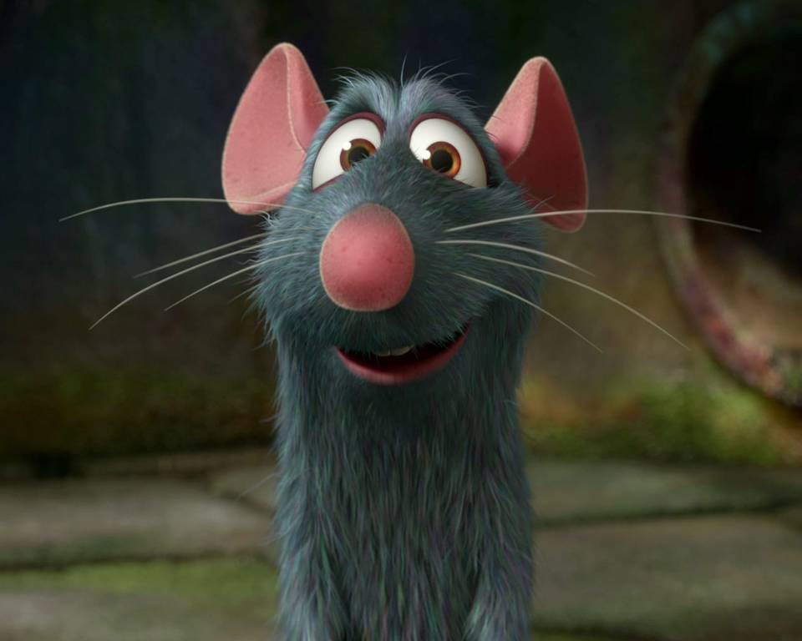





Hola amigos
Yo os
Deseo
Défilement Automatic

Slide 2
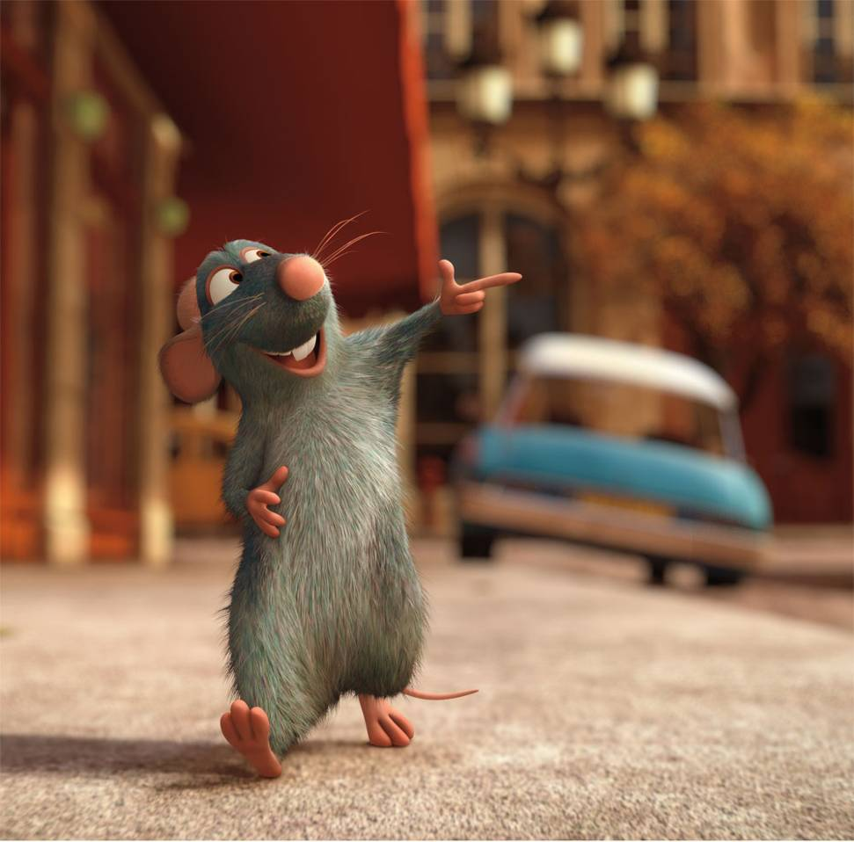

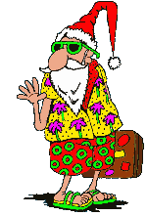
Pasión y
Buen humor !

Slide 3
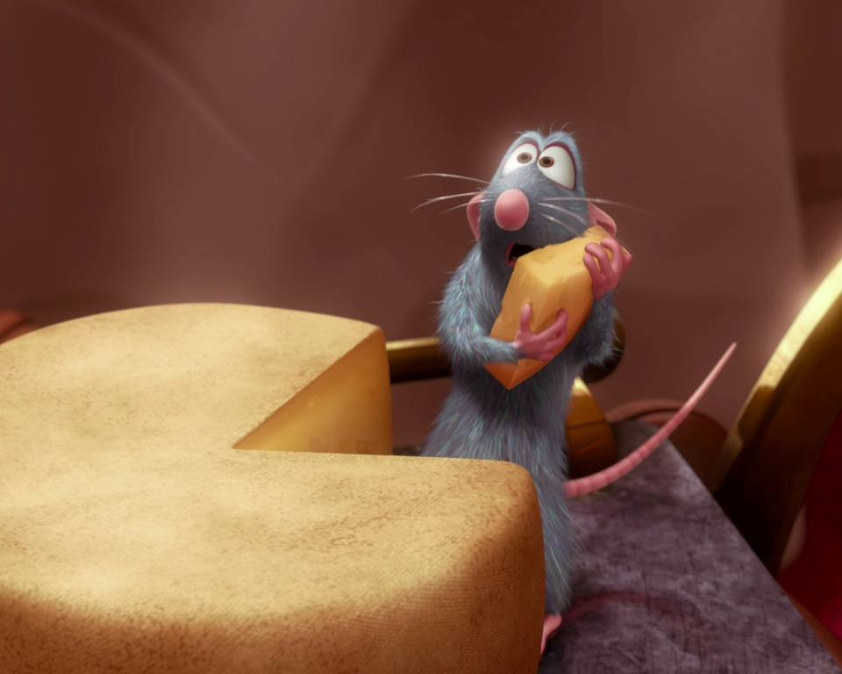




Suerte y
¡Éxito!

Slide 4
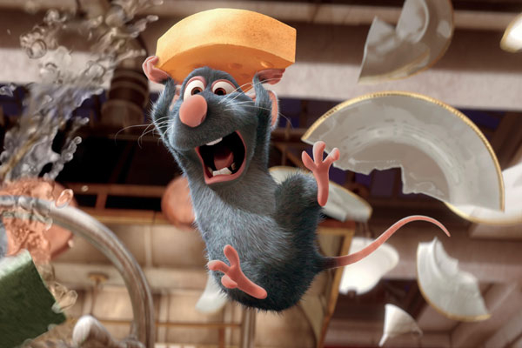



Aventuras !

Slide 5
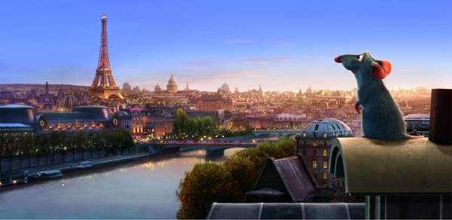


Baile
romántico

Slide 6
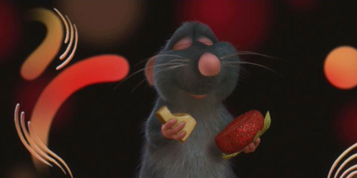
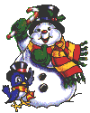
Eventos
inoubliables !

Slide 7

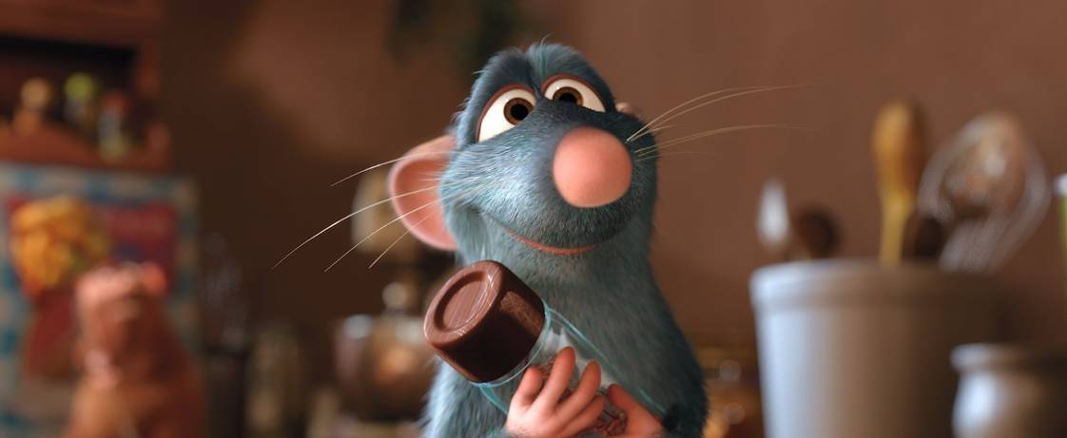


Regalos
¡Útiles!

Slide 8
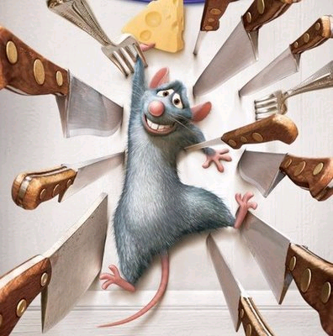

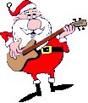

! Los sentimientos
¡Fuerte!

Slide 9
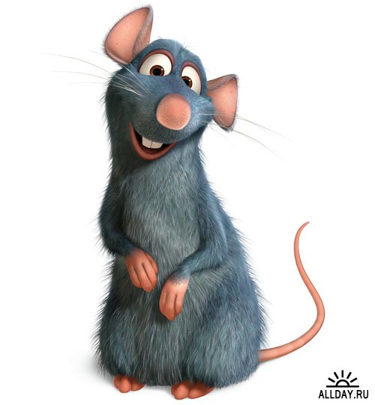


Muchas y
Buenas noticias!

Slide 10
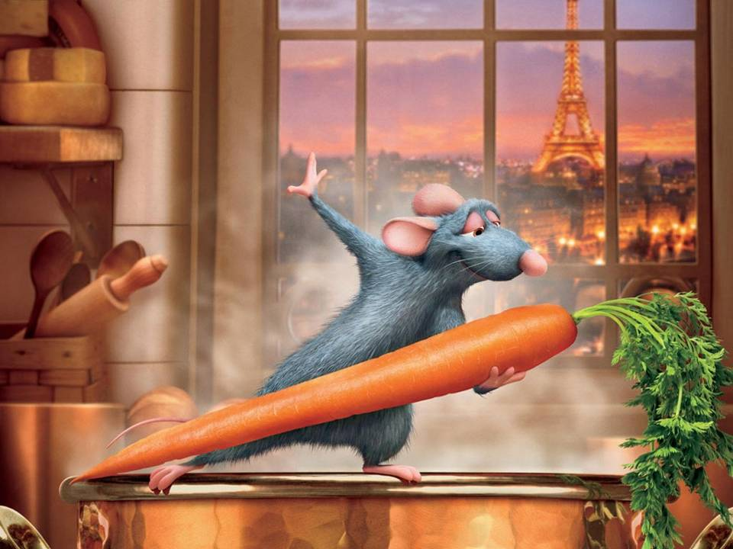


Y Mucho
de amor !

Slide 11
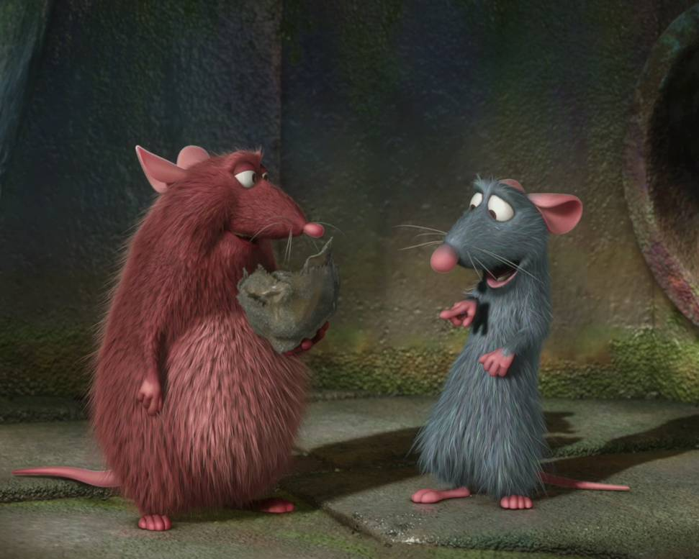
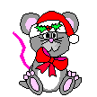

Amigos
¡Fieles!

Slide 12
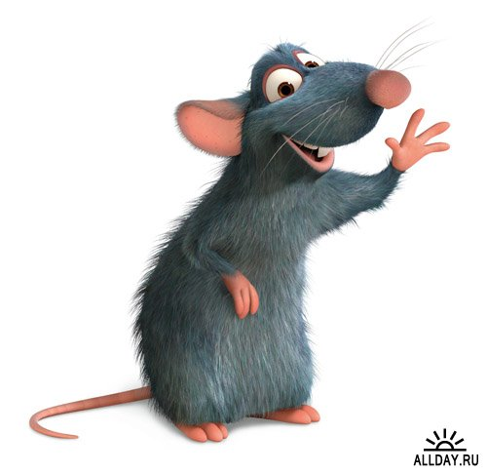
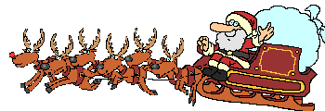
Y a todos
Felices fiestas
De Navidad
Y el fin
del año !!
BESOS Y
ABRAZOS!!

Slide 13







¿Te ha gustado?
Puedes ver más entrando
Aquí
Además puedes recibir powerpoints en tu correo electrónico suscribiéndote aquí:

